Slide 1
HTML 기본
HTML이란
HTML5? HTML
웹 브라우저
웹편집기
비주얼 스튜디오 한국어 패치
HTML 기본구조
특수 기호 /특수문자
웹문서 업로드하기

Slide 2
HTML이란 무엇일까?
웹 문서를 작성하는 프로그램에서 사용하는 언어 마크업 언어가 HTML이라고 할 수 있다
웹 표준이라고 말할 수 있으며 웹 사이트를 만들 때 지캬야하는 약속들을 정리 한 것이라고도 말할 수 있다
웹 표준을 지켜 사이트를 제작해야 장소나 브라우저와 상관없이 쉽게 웹 사이트를 볼 수 있다
즉 HTML로 문서를 만드는 것은 웹 표준을 지켜 문서를 만드는 것이 된다
HTML5? HTML?
온라인 강의나 책을 보게 되면 HTML5? HTML로 말하는데 현재 공식 명칭은
HTML이다 즉 HTML5도 HTML이라는 것이다

Slide 3
웹 브라우저
웹 편집기를 통해 화면으로 출력이 나오는 것이 웹 브라우저라고 할 수 있는데 웹 브라우저도
종류가 많으므로 현재 HTML를 제일 많이 지원하는 웹 브라우저를 사용하는 것이 좋다
자신이 사용중인 웹 브라우저가 얼마나 HTML를 지원하는 확인할 수 있는 사이트로
http://html5test.com에 접속해서 확인할 수 있다.
웹 편집기
웹 편집기는 HTML 코드 작성할때 도움을 해주는 말 그대로 편집기라고 할 수 있다
HTML 를 메모장으로도 작성할 수 있지만 웹 편집기를 통해 작성하게 되면 태그와 속성
일반 텍스트등 서로 다른 색으로 표시해주고 일부만 입력하더라도 전체를 완성 해주기 때문에 오타로 인한 문제를 줄일 수 있다 웹 편집기도 종류가 많으며 웹 편집기로는 비주얼 스튜디오 코드를 사용하는 것을 추천한다

Slide 4
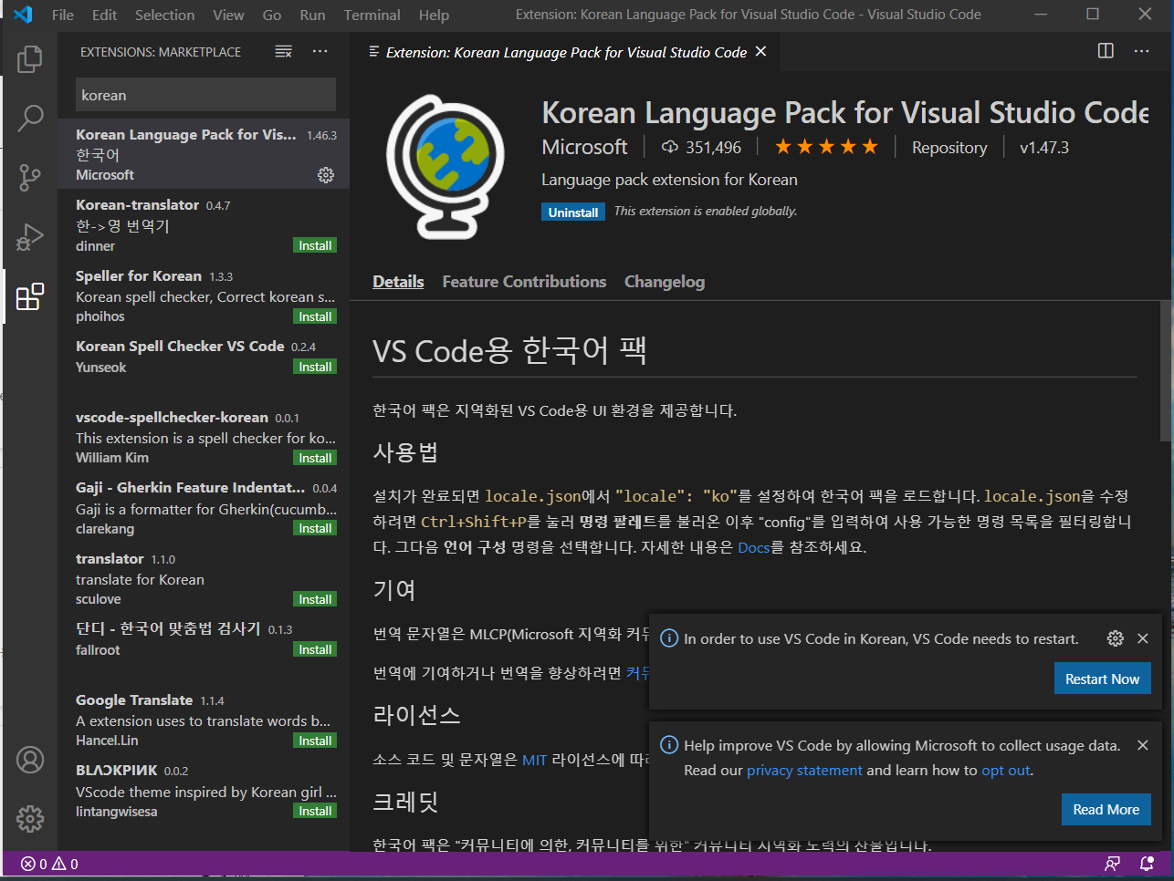
비주얼 스튜디어 설치하고 한국어 패치하기

Slide 5
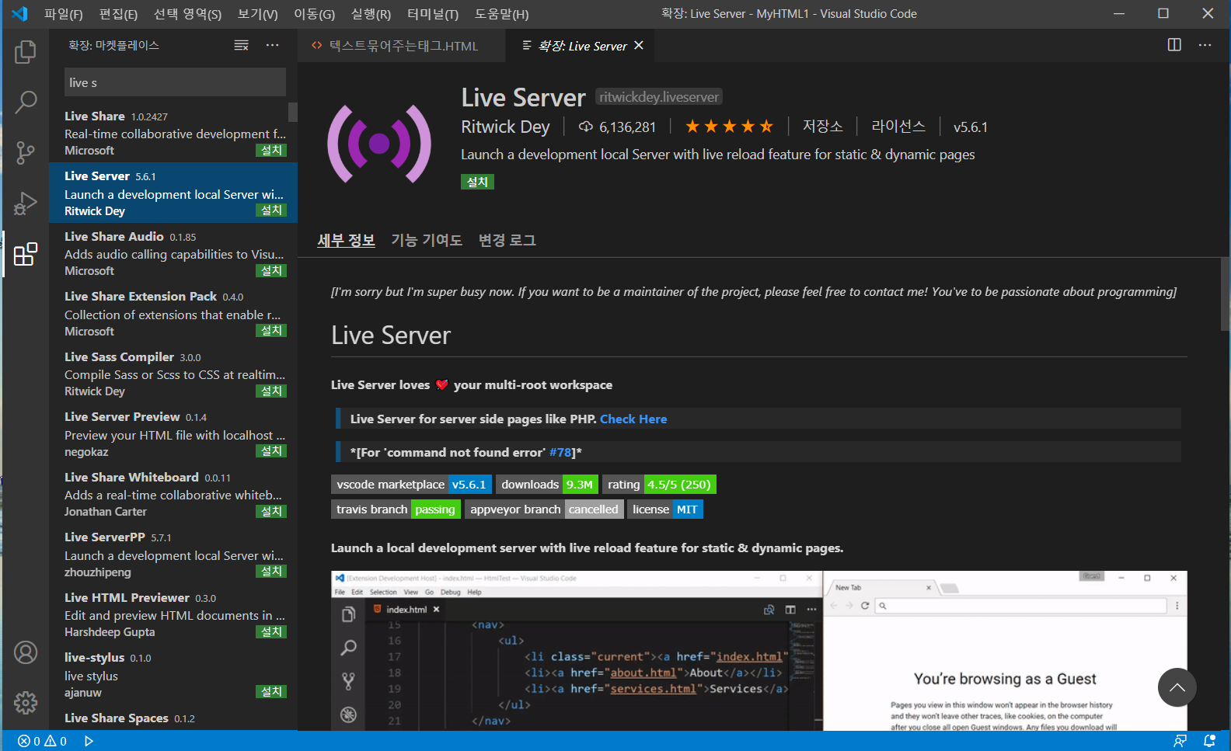
비주얼 스튜디오 라이브 서버 설치하기
라이브 서버는 앞으로 하게 될 실습들의 결과를 확인할 수 있게 해준다

Slide 6
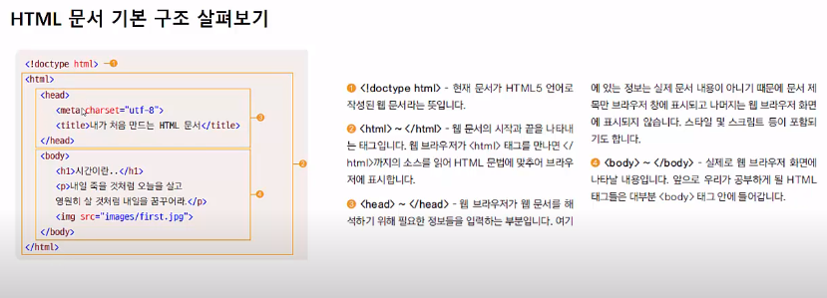
HTML 기본 구조

Slide 7
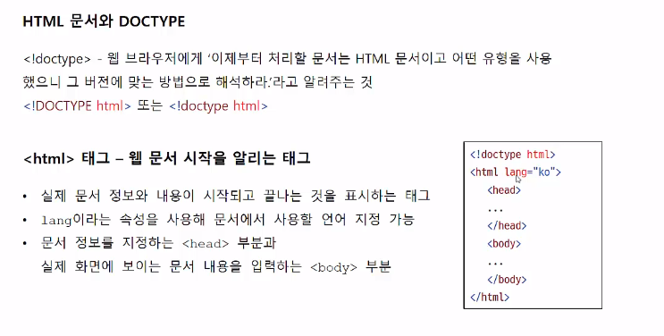
HTML 기본 구조 2

Slide 8
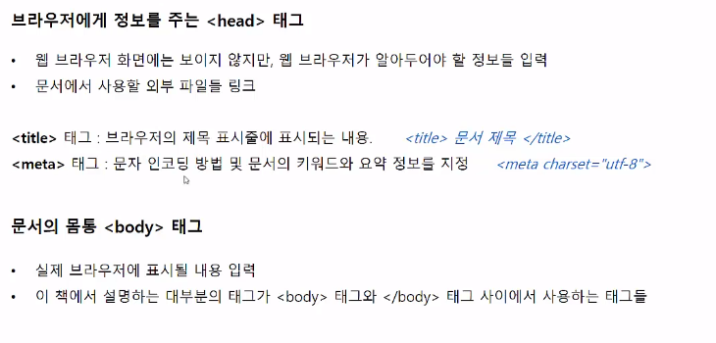
HTML 기본 구조 3

Slide 9
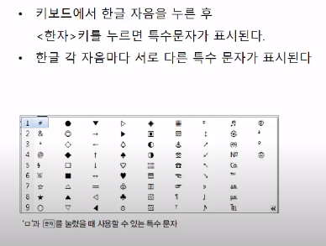
특수 문자 입력하기 / 특수 기호 입력하기

Slide 10
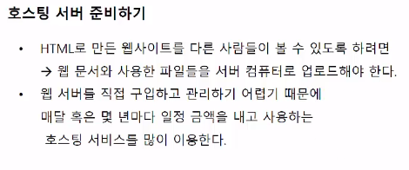
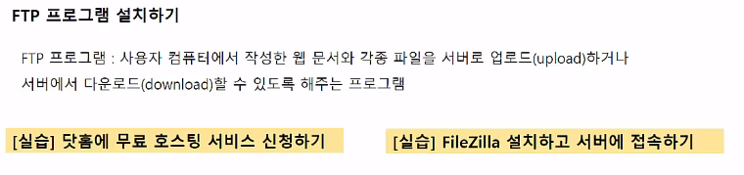
웹 문서 만들고 업로드 해보기
닷홈에서 무료 호스팅 서비스를 신청해 사용할 수 있다 무료 호스팅 서버가 준비가 완료 됐으면 FTP프로그램을 설치해 서버에 업로드를 하면 된다
FTP프로그램으로는 Filezilla라는 프로그램이 있다

